Slide 1
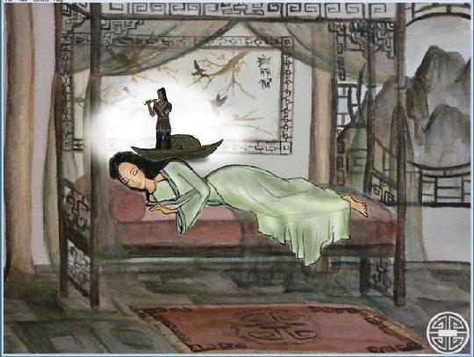
BÀI 8
TỰ ĐÁNH GIÁ
Giáo viên thực hiện: Đào Thị Lan Anh - Trường THPT Mỹ Đức C – Hà Nội
Trịnh Mai Minh - Trung tâm GDNN-GDTX quận Hải An – Hải Phòng

Slide 2
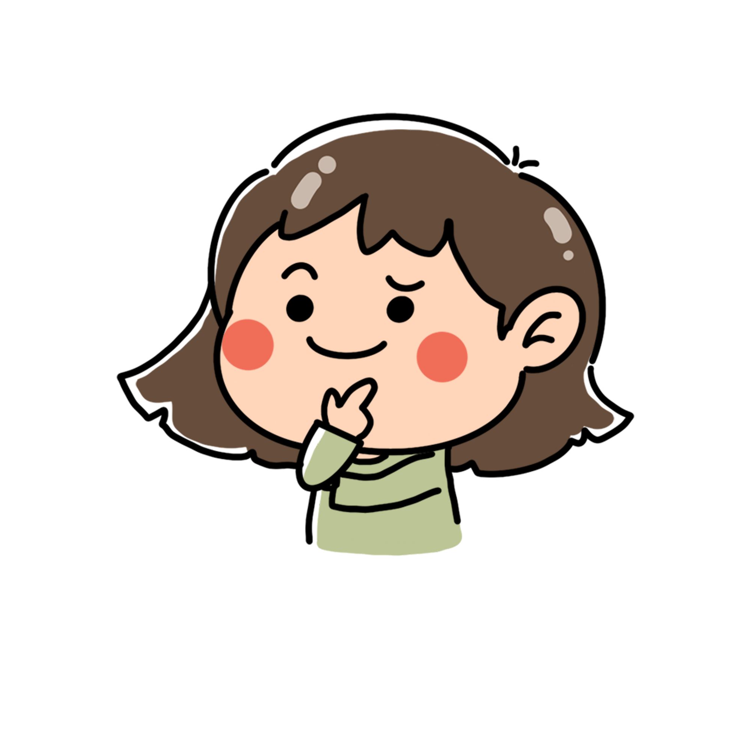
Câu 1. Sắp xếp các sự kiện sau theo trật tự thời gian của cốt truyện:
(1) Mị Nương nghe tiếng hát của Trương Chi và muốn gặp chàng
(2) Mị Nương rót nước vào chén, bóng thuyền của Trương Chi hiện lên
(3) Trương Chi tự vẫn và được chôn dưới gốc cây bạch đàn
(4) Mị Nương gặp Trương Chi và thấy dung nhan của chàng
A. (1)-(2)-(3)-(4)
B. (1)-(2)-(4)-(3)
C. (1)-(3)-(2)-(4)
D. (1)-(4)-(3)-(2)

Slide 3


Câu 2:
Phương án nào dưới đây nêu đúng địa điểm Mị Nương và Trương Chi gặp gỡ?
A. Vườn nhà Mị Nương
B. Bến sông
C. Trên lầu của Mị Nương
D. Dưới gốc cây bạch đàn

Slide 4
Câu 3:
Thông tin nào dưới đây không phản ánh đúng hình ảnh thực của Trương Chi trong tác phẩm?
A. Trên người chỉ có manh áo vá, mảnh quần xơ
B. Mặt mũi đen cháy, hai bàn tay cộm những chai
C. Có giọng hát hay, làm người nghe xao xuyến
D. Gương mặt sáng láng, ít được thấy ở trên đời

Slide 5
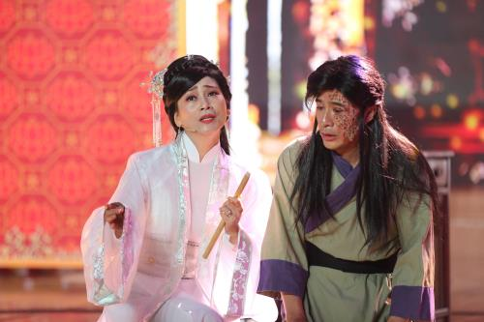
Câu 4. Thái độ của Mị Nương khi chứng kiến diện mạo của Trương Chi là gì?
A. Bình thản, điềm tĩnh
B. Sững sờ, thất vọng
C. Dửng dưng, lạnh nhạt
D. Hờ hững, chua chát

Slide 6
Câu 5. Tìm những ví dụ tiêu biểu cho thấy các chỉ dẫn sân khấu có vai trò quan trọng trong việc làm sáng tỏ bối cảnh, hành động, tâm trạng nhân vật, xung đột trong lời thoại của nhân vật?
►TRẢ LỜI:
- Chỉ dẫn "Ánh đè từ trên lầu xuống dưới nhà....bóng tối mờ" đã miêu tả lại bối cảnh gặp mặt giưa Trương Chi và nhân vật Mị Nương.
- Chỉ dẫn cho hành động của nàng Mị Nương khi nhìn Trương Chi bỏ đi sau khi nhìn thấy nhan sắc thật của chàng (Vùng đến bên Trương Chi, muốn ôm rồi lại quay đi, bưng mặt, khóc nức nở) đã diễn tả nội tậm nhân vật Mị Nương tại thời điểm đó. Lời nói muốn ngăn cản, nhưng trong lọng lại rối ren. Và để biểu thị cho tâm lí nhân vật, chỉ dẫn đã đưa ra hành động của nhân vật là bưng mặt khóc nức nở

Slide 7
Câu 6. Lời thoại của Mị Nương và bà vú về Trương Chi ở đầu văn bản kịch cho thấy hình ảnh của Trương Chi như thế nào trong cảm nhận của Mị Nương?
►TRẢ LỜI:
Trương Chi trong câu nói của Mị Nương là một người dịu dàng, có nụ cười hiền hậu, có giọng hát hay và gương mặt sáng sủa, ưa nhìn. Đối với Mị Nương, Trương Chi là một chàng trai tốt cả về nhan sắc đến nhân phẩm, tài năng.

Slide 8
Câu 7. Xung đột không thể hoá giải trong tâm hồn Mị Nương là gì? Dựa vào đâu có thể khẳng định điều đó?
►TRẢ LỜI:
Qua chi tiết "Mị Nương: Không! Anh Trương Chi! (Vùng đến bên Trương Chi, muốn ôm rồi lại quay đi, bưng mặt, khóc nức nở) Tôi... Tôi không thể nào... tôi xin lỗi... xin lỗi...", có thể thấy, xung đột không thể hoá giải trong tâm hồn Mị Nương là: việc Mị Nương yêu Trương Chi nhưng không thể nào chấp nhận nhan sắc xấu xí của chàng. Ban đầu nàng yêu thích Trương Chi rất nhiều, đòi bà vú đưa chàng đến gặp nàng. Trong cuộc trò chuyện với Trương Chi, ban đầu nàng khăng khăng muốn được bên chàng, dù phải từ bỏ cuộc sống giàu sang phú quý để theo chàng. Thế nhưng, giây phút nhìn thấy nhan sắc của chàng, Mị Nương cảm thấy sững sờ, không thể tin được, nhìn chàng bỏ đi, nàng muốn ôm nhưng cuối cùng lại quay đi, bưng mặt khóc nức nở.

Slide 9
Câu 8. Em có suy nghĩ gì về câu nói của Trương Chi với Mị Nương: “Ừ, thôi anh cũng chẳng muốn em yêu anh như yêu một cái bóng mờ...”?
►TRẢ LỜI:
Câu nói “Ừ, thôi anh cũng chẳng muốn em yêu anh như yêu một cái bóng mờ...” của Trương Chi cho thấy: bản thân anh cũng biết mình xấu xí, thân phận thấp hèn không thể xứng với Mị Nương. Chàng cũng biết Mị Nương không biết nhan sắc thật của mình xấu xí thế nào. Chàng không muốn tình yêu của mình có sự lừa dối, chàng muốn Mị Nương yêu con người thật của mình.

Slide 10
Câu 9. Theo em, nhân vật Trương Chi hay Mị Nương là nhân vật bi kịch? Vì sao?
►TRẢ LỜI:
Theo em, nhân vật Trương Chi là nhân vật bi kịch bởi lẽ:
Trương Chi sở hữu giọng ca khiến người ta phải xao xuyến, nhưng chàng ta có dung mạo xấu xí, gia cảnh lại nghèo khó. Giây phút Mị Nương nhìn thấy dung mạo xấu xí của chàng đã sững sờ. Mị Nương không thể chấp nhận dung mạo chàng. Trương Chi đã tự vẫn để kết thúc cuộc đời mình. Mối tình của Trương Chi là mối tình tuyệt vọng.

Slide 11
Câu 10. Thông điệp mà vở kịch Trương Chi muốn gửi đến người đọc là gì? Thông điệp đó còn có ý nghĩa như thế nào với cuộc sống hôm nay?
►TRẢ LỜI
- Thông điệp mà vở kịch muốn gửi đến người đọc là: Phải biết đối mặt với chính mình, trân trọng bản thân hơn.
- Thông điệp này có ý nghĩa quan trọng trong cuộc sống ngày nay. Chúng ta là những con người rất riêng với những tư chất và tham vọng không giống nhau. Thế mạnh của người này không hẳn là thế mạnh của người khác, tham vọng của người này không phải là tham vọng của người khác. Trong từng quy trình tiến độ của cuộc sống, chúng ta hãy luôn luôn là chính mình. Điều đó sẽ giúp chúng ta hài lòng hơn về bản thân và về cuộc sống xung quanh.

